Slide 1




“仿生神婆会梦见电子上帝吗”
——年轻人如何依赖赛博玄学做决策
汇报人：吴羽宸
时间：2025/11/18

Slide 2


目录
Contents
01.
02.
03.
研究背景与价值
研究问题与难点
研究方法与数据
04.
05.
具体模块划分
创新点与预期成果

Slide 3


01
研究背景与价值

Slide 4

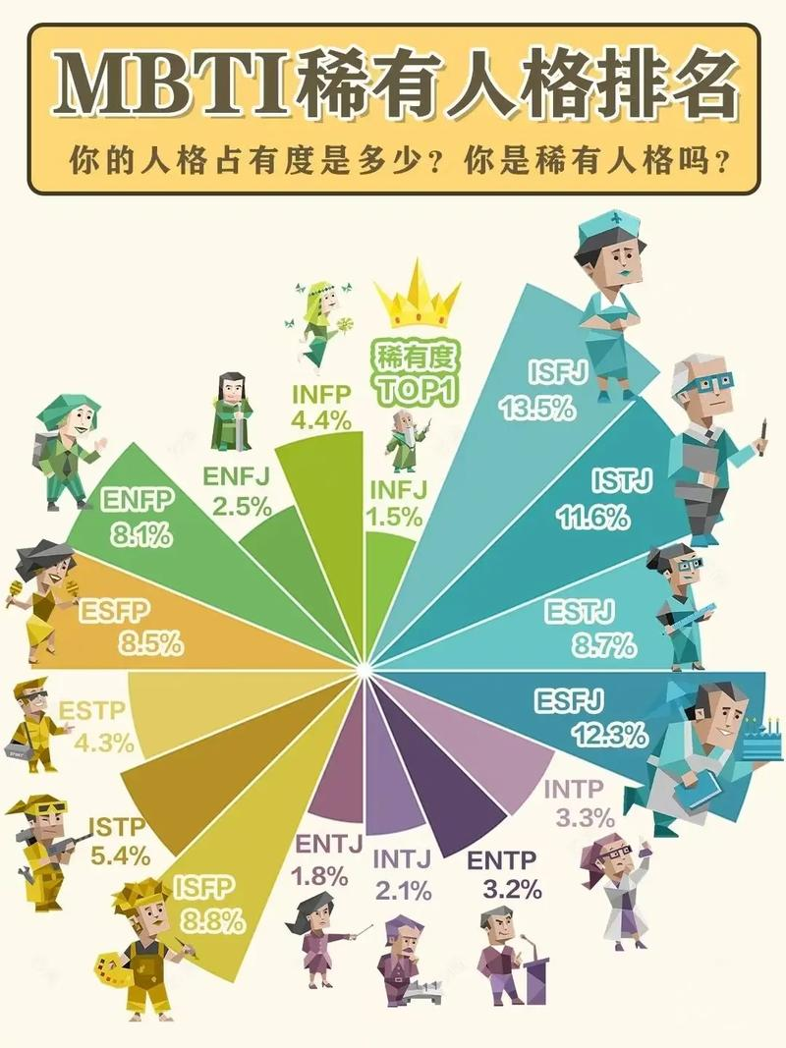

不确定性催生赛博玄学热
在就业压力、情感焦虑与信息过载交织的当下，年轻人将“赛博玄学”视为一种 低成本的心理工具 ，用以快速获得确定情感与情绪出口。
心理机制
网络迷因
数据洞察
将星座、MBTI、塔罗等作为应对焦虑的“速效安慰剂”，在复杂世界中寻求简单答案。
“显化”、“吸引力法则”等话题，通过算法推荐成为公共讨论的日常词汇。
数据新闻视角可量化这一“非理性”现象，揭示其背后 可计算的社会心理需求 。

Slide 5
微博：议题引爆
小红书：笔记陪伴
平台生态与数据潜力
热搜话题，快速扩散
经验分享，情感共鸣
微博、小红书、B站、豆瓣构成 “短—中—长”多维传播矩阵 。公开的用户互动数据，为研究者提供了跨平台、多模态的原始数据富矿。
通过数据新闻的介入，既能用可视化呈现“看似模糊”的心理转向，也能以故事化叙事降低学术门槛，让“赛博信仰”的传播机制被看见、被检验、被讨论。
B站：深度解析
豆瓣：圈层讨论
长视频内容，圈层讨论
小组话题，深度交流

Slide 6
02
研究问题与难点

Slide 7
四大核心问题待解
受众画像
活跃受众呈现何种聚类特征？
决策渗透
依赖转折
哪些决策场景最易受玄学话语渗透？
“娱乐”到“依赖”的转折点能否被数据标记？
博主影响
头部博主如何设计内容影响粉丝？

Slide 8
量化心理的三重障碍
映射模糊
效应难拆解
维度多元
决策与心理之间缺乏公开、统一的映射表，需自建标注体系。
博主“影响力”受多因素影响，拆解其心理效应需构建综合指标。
受众画像维度多且平台标准不一，数据清洗与对齐工作量大。
破解这些难点，需要结合NLP、社会网络分析与传播学理论，设计可复现、可迭代的混合研究方法。

Slide 9
03
研究方法与数据

Slide 10
混合方法打通数据闭环
项目采用“采集—清洗—分析—可视化”四步闭环，实现“数据获取—知识提取—叙事表达”一体化。
数据采集
数据清洗
数据分析
可视化
Python爬虫定向获取多平台数据。
（微博、小红书、B站、豆瓣）
规则过滤，BERT分词，LDA主题抽取。
关联规则、聚类算法、社会网络分析。
静态图表与交互故事呈现结果。

Slide 11
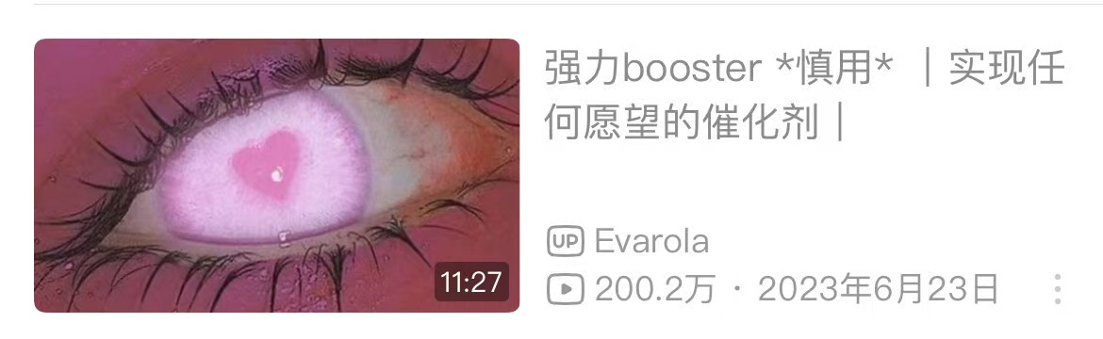
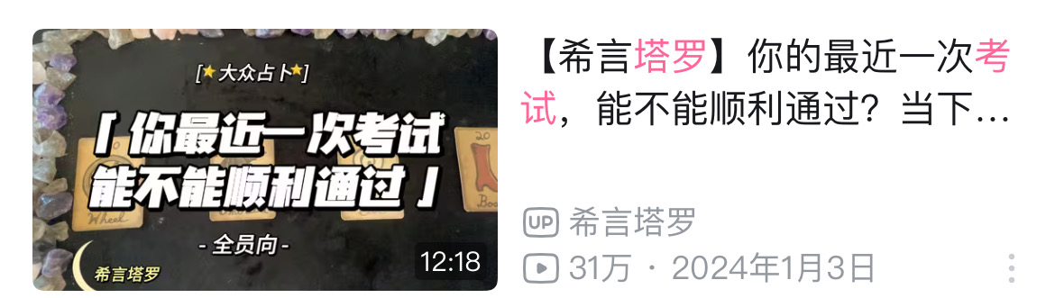
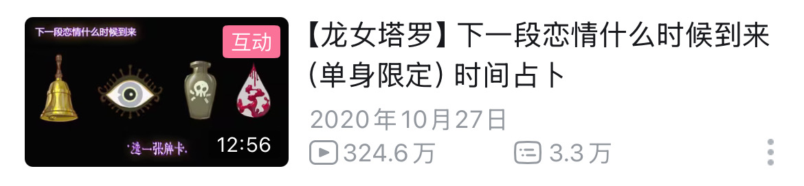
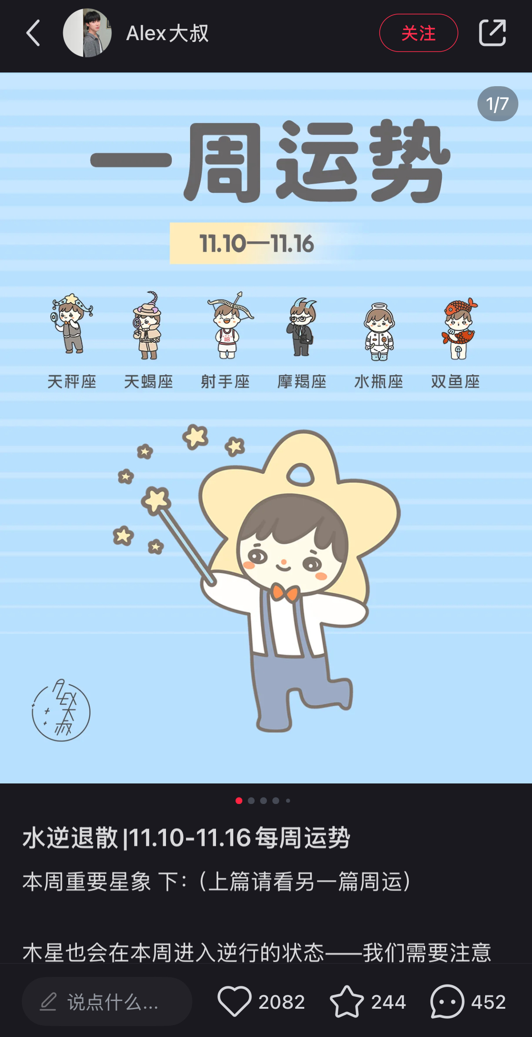
决策影响分析
基于初步分析，研究发现感情与学业场景下，用户主动提及玄学内容的比例显著更高。
感情决策：焦虑与期待共现的帖子，更易伴随“转运仪式”或“显化打卡”行为。
学业决策：“考前求签”成为典型决策脚本，寻求心理安慰。
日常决策：诸事不顺的合理化，也常借助玄学解释。

Slide 12
受众画像：核心圈层与行为聚类
对有效用户聚类分析，判断核心圈层，并可细分为三类人群。
娱乐型
心理慰藉型
集中在一二线城市，关注感情运势，互动高峰在晚间休闲时段。
深度参与型
大三至研究生，发帖峰值在考试周与招聘季，寻求学业/职业指引。
跨平台追随，有付费咨询与二次创作行为，黏性最高。
地域分布上，热度核心区域

Slide 13

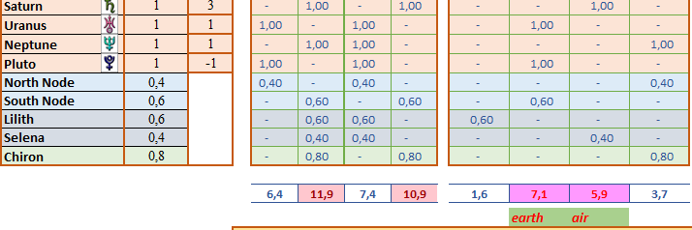
博主案例：差异化策略分析
龙女塔罗：情绪价值提供者
陶白白：意义框架构建者
内容形式：短视频互动占卜，高黏性“边看边测”场景。
核心主题：“他对你的想法”、“近期能否复合”。
情绪输出：以安慰与鼓励为主，粉丝在评论区完成自我故事补全。
内容形式：长图文拆解星座运势，提供“理性预测”。
核心主题：“offer、面试、复合”等实用向关键词。
情绪输出：“行动清单”模式降低焦虑，粉丝愿公开转发“立flag”。

Slide 14
04
创新点与预期成果

Slide 15
四项创新拓展数据新闻边界
决策—情绪量化
受众行为聚类
首次将玄学影响链条量化，搭建可复用标注体系。
引入跨平台行为聚类，细分出不同付费潜力的用户群。
博主三维评估
跨平台数据整合
构建“内容—传播—心理”三维评估框架，为治理提供参照。
整合三端数据形成数据资产，并开源推动开放科学进程。

Slide 16
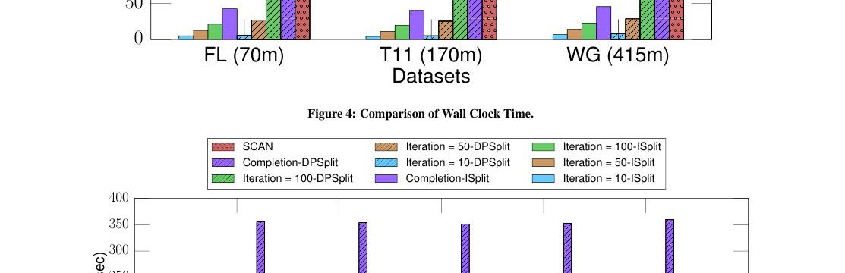
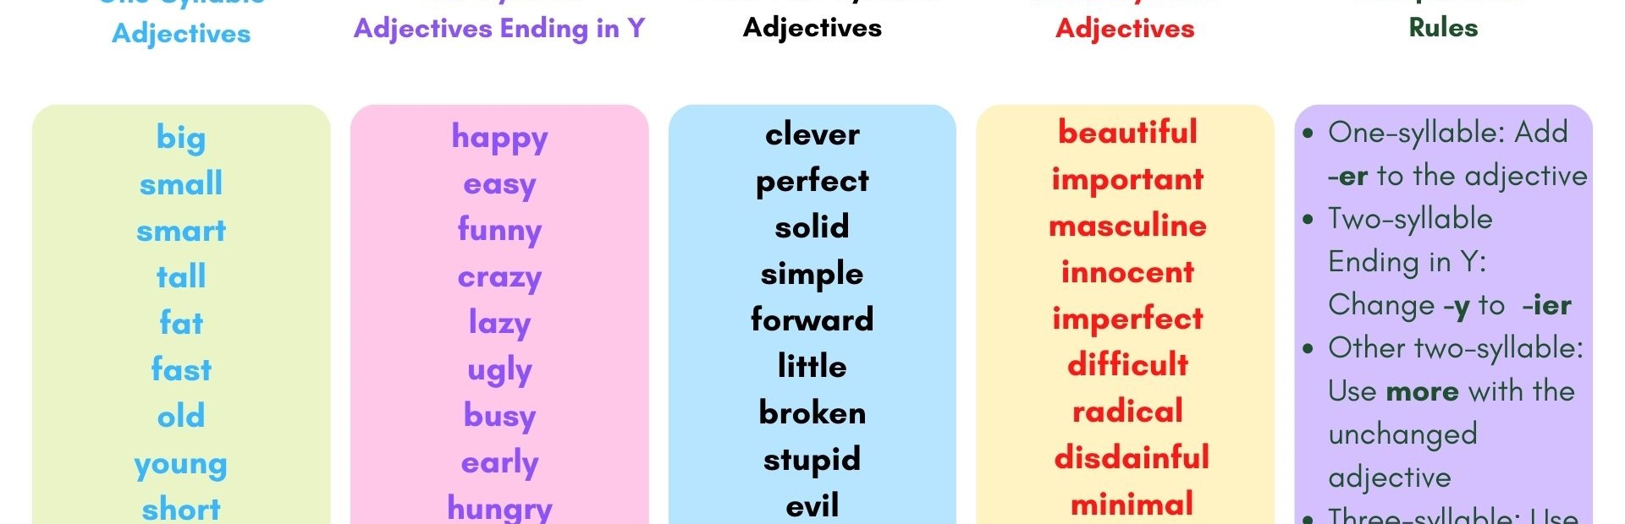
三维可视化交付物亮相
决策影响故事线
受众画像仪表板
博主对比报告
以交互图表让读者自选场景，查看情绪曲线与关键词演化，揭示玄学渗透路径。
支持按性别、年龄、城市过滤并实时更新热力图，动态呈现用户分布。
呈现内容主题占比、传播网络与粉丝情绪雷达，可嵌入媒体稿件或课堂展示。

Slide 17
Thank You
感谢大家观看
汇报人：吴羽宸
时间：2025/11/18

